Slide 1
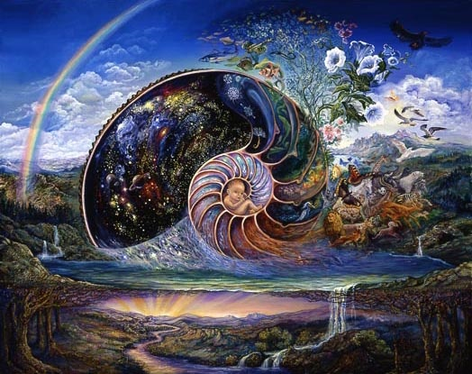
Высшим гуманистическим смыслом социального
развития является отношение к человеку как высшей ценности бытия

Slide 2
Человек - микрокосмос вселенной, заключающий в себе суть всех вещей
Будучи микрокосмосом, человек, наделен способностью познавать всё сущее, использовать его и наслаждаться им
из всех живых существ человек обладает самым обширным спектром мыслей и действий
он может охватить все, все познать и принять, направлять развитие и способствовать процветанию, а также превзойти все сущее

Slide 3
Гуманизация образования - важнейший социально-педагогический принцип, отражающий современные общественные тенденции

Slide 4
Гуманистическая педагогика – попытка преодолеть разрыв между
Знанием
Знанием жизненно важным
Личностным центром человека
Практикой

Slide 5
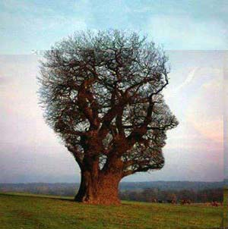
Среди гуманистических тенденций функционирования и развития системы образования можно выделить главную - ориентацию на развитие личности

